Slide 1
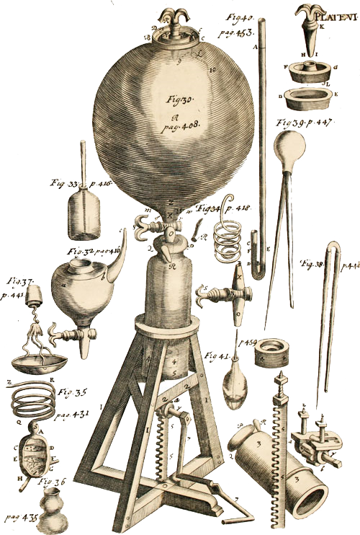
Novověká věda:
Vybrané kapitoly
Daniel Špelda, Katedra filosofie FF MU
Jarní semestr 2021

Slide 2
Seznam témat
I. Starý svět a nový svět
 renesanční přírodopis
III. Svět nových vědeckých metod
 empirismus x racionalismus; matematizace x experimentalismus; věda x náboženství
IV. Supralunární svět
 astronomie, kosmologie: geocentrismus, heliocentrismus, geoheliocentrismus
V. Sublunární svět
 fyzika těles
VI. Mikrokosmos a živý svět
 medicína, vědy o živé přírodě
VII. Svět, který dospěl
 raná geologie (teorie Země) a počátky evolučního myšlení
II. Propojený svět
 okultní obory: sympatie, antipatie; astrologie, magie, alchymie

Slide 3
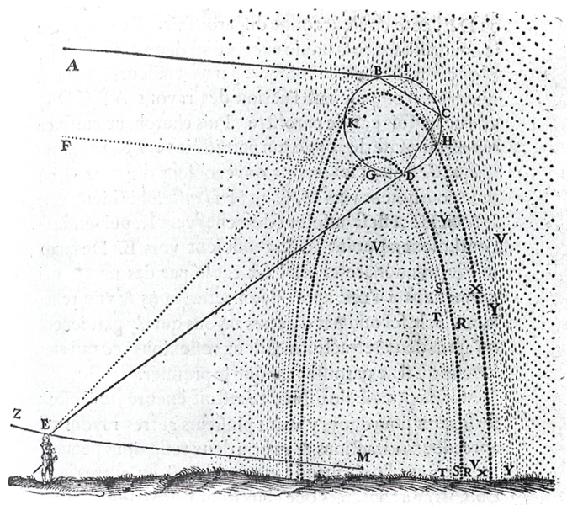
V. Sublunární svět:
Fyzika

Slide 4
1. Aristotelova fyzika
V. Sublunární svět: Fyzika
1. Aristotelova fyzika

Slide 5
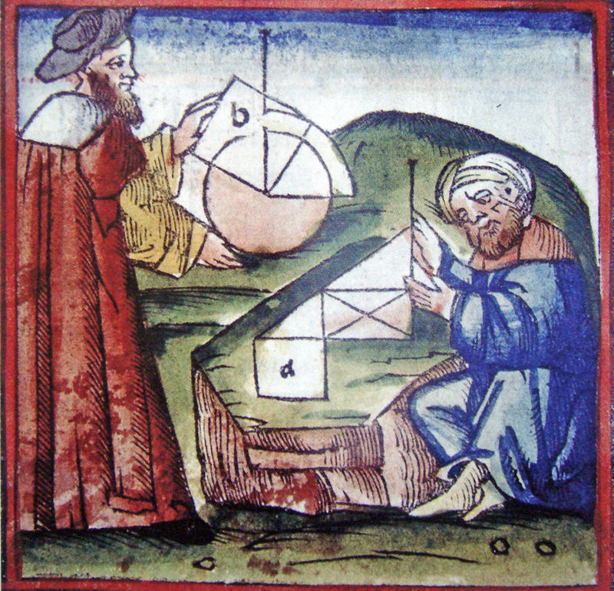
Úvod
IV. Supralunární svět – astronomie
1. Aristotelova fyzika
Čtyři druhy změn: kvalitativní, kvantitativní, změna místa, substanciální.
Místní pohyb: přirozený x násilný (podle toho, zda působí vnější činitel či nikoli).

Slide 6
Teorie přirozených pohybů
IV. Supralunární svět – astronomie
1. Aristotelova fyzika
Přirozenost nutí každý prvek, aby se po přímce vrátil na své přirozené místo a tam setrval v klidu (viz Phys. VIII,4; De caelo I,2-3 a I,8).
Místa mají „sílu“, „působnost“, dynamis (Phys. IV,1,208b11).
Prvky = živly: lehké (oheň, vzduch) a těžké (země, voda).
Přirozený pohyb není „nahoru“ a „dolů“, ale „od středu“ a „ke středu“.
Ve spise O nebi se říká, že těleso s větší tíží urazí svou dráhu rychleji, než těleso s menší tíží. Těleso s dvojnásobnou tíží urazí stejnou dráhu v polovině času. (De caelo I,6,273b30-274a20; srov. 308a29-34, 311a20-22).
v = H/R; T = 1/H : T – čas, R – odpor prostředí, H – hmotnost (tíže/lehkost).
Klíčová zásada celé aristotelské fyziky: „Všechno pohybované je nutně pohybované něčím. Neboť nemá-li v sobě počátek pohybu, je zřejmé, že jest pohybováno něčím jiným; jiné totiž bude pohybujícím činitelem.“ (Phys. VII,1,241b24-27; srov. výklad v Phys. IV,4). – Omne quod movetur, ab alio movetur.
Jednoduché těleso má vždy jen jeden pohyb.

Slide 7
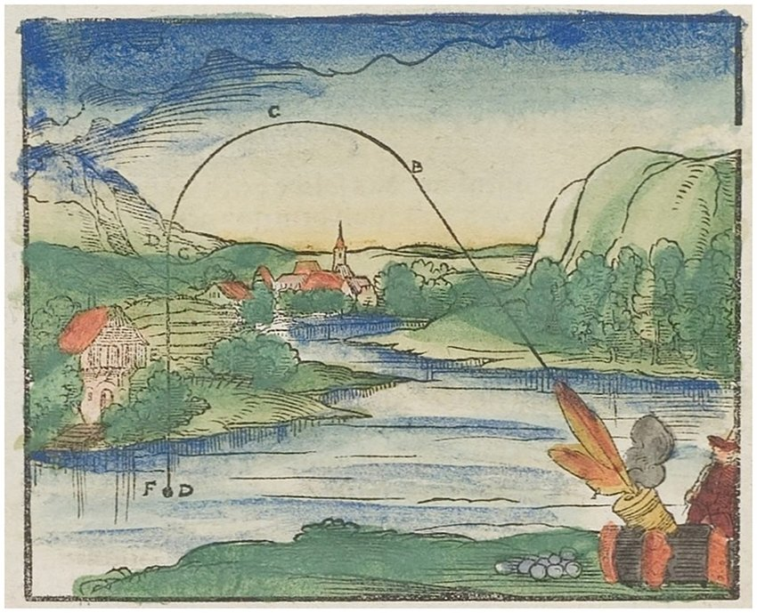
Teorie násilných pohybů
IV. Supralunární svět – astronomie
1. Aristotelova fyzika
Pohyby projektilů.
1. pravidlo: čím větší síla, tím větší rychlost
2. pravidlo: čím hustší prostředí, tím větší odpor
v = F/R

Slide 8
Aristotelské „zákony pohybu“:
IV. Supralunární svět – astronomie
1. Aristotelova fyzika
První zákon: Každé sublunární těleso, které se nenachází na svém přirozeném místě, se pohybuje podle své přirozenosti podél poloměru univerza ke svému přirozenému místu a tam setrvává v klidu, pokud nebude vypuzeno nějakým vnějším působením. Pád nebo stoupání tělesa se bude odehrávat podle vztahů v = H/R a T = 1/H.
Druhý zákon: Sublunární těleso se pohybuje násilně tehdy, když na něj působí vnější kontaktní síla podle vztahu v = F/R. Přitom musí být působící síla dostatečně veliká, aby překonala odpor prostředí a uvedla těleso do pohybu, tj. F musí být větší než R.
Třetí zákon: Tělesa v supralunární sféře, tj. nebeská tělesa, se pohybují přirozeně rovnoměrným kruhovým pohybem kolem středu kosmu.

Slide 9
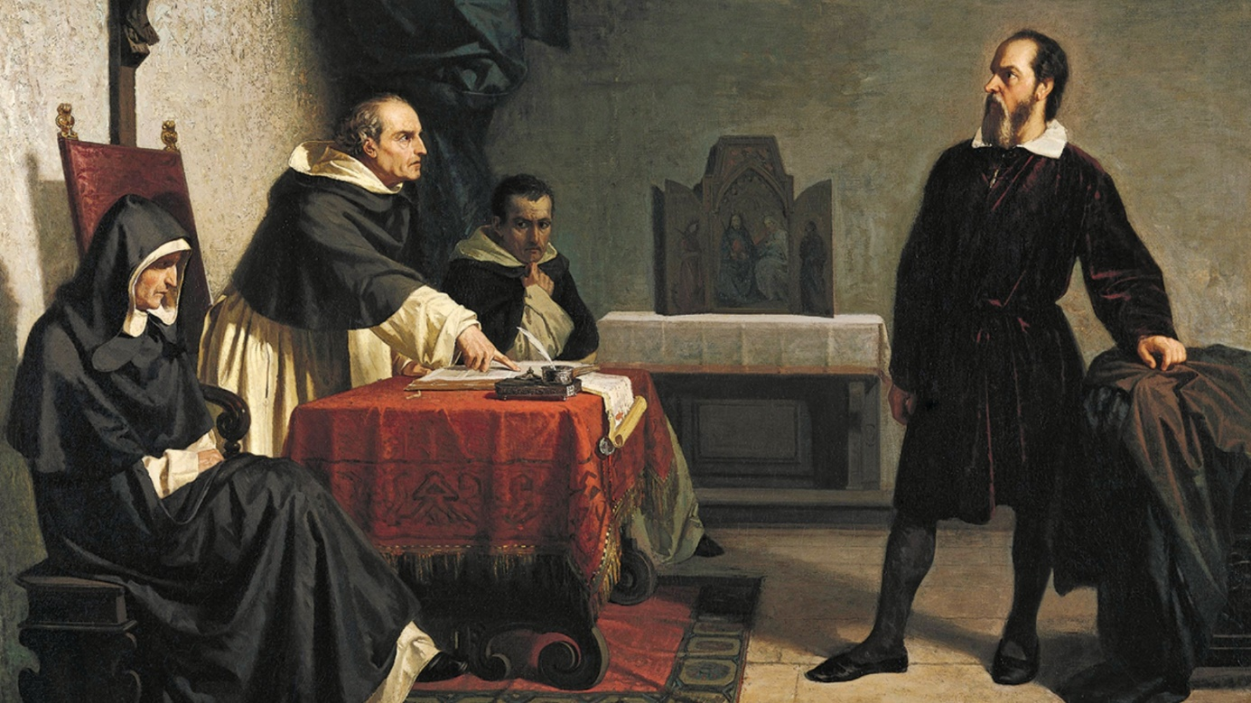
Galileo Galilei (1564-1642)
V. Sublunární svět: Fyzika
Galileo Galilei

Slide 10
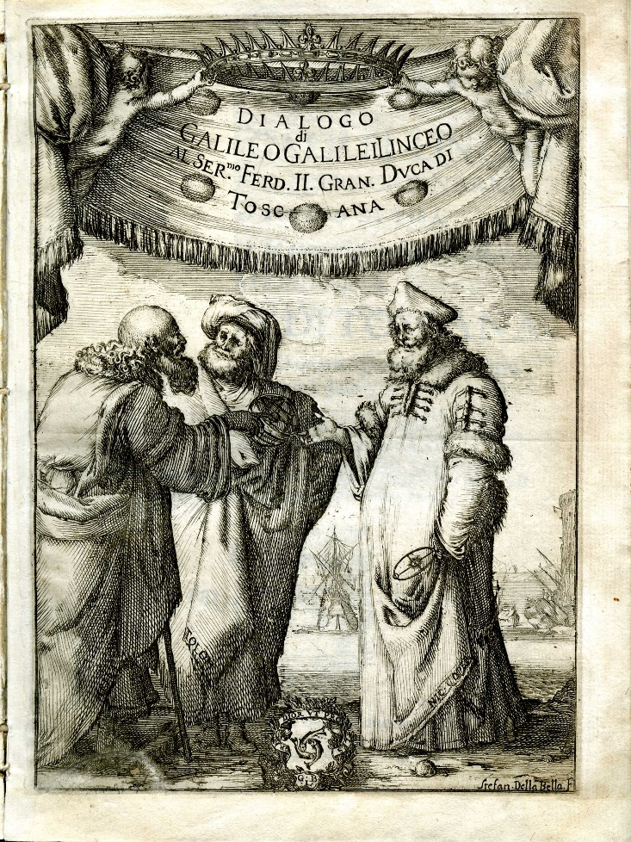
Bio-biblio
V. Sublunární svět: Fyzika
Galileo Galilei
Od r. 1589 matematik na univerzitě v Pise – spis De motu.
1592 – 1610 univerzita v Padově: výuka matematiky, praktické vynálezy.
1609 – vynález dalekohledu, březen 1610 Sidereus Nuncius.
1610 „první matematik a filosof velkovévody toskánského“ – dvořan ve Florencii.
1615 – dopisy o biblické hermeneutice.
1616 – Koperník na indexu, Galileo od Bellarmina dostal zákaz.
1622 – Il Saggiatore (Prubíř).
1632 – Dialog o dvou největších systémech světa.
1638 - Rozpravy o dvou nových vědách.

Slide 11
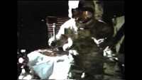
Zákon volného pádu
V. Sublunární svět: Fyzika
Galileo Galilei
Vyvrácení aristotelské fyziky: její vnitřní rozpornost.
Myšlenkový experiment pro aristotelika: dvě koule 5kg a 1kg padají z výšky 100 m – Co by se stalo, kdyby k sobě koule byly přivázané drátem?
Podle Galilea tělesa ze stejného materiálu padají stejně rychle bez ohledu na hmotnost (ve vakuu).
Zpomalování volného pádu pomocí nakloněné roviny: spouštění kuliček ve žlábcích.
Dráha se rovná druhé mocnině času: Jestliže kulička urazila 4 stopy za 2 sekundy, tak za tři sekundy urazila 9 stop, za čtyři sekundy 16 stop atd.
s = t² ; s = 1/2 gt²
Animace experimentů: http://www.pbs.org/wgbh/nova/physics/galileo-experiments.html

Slide 12
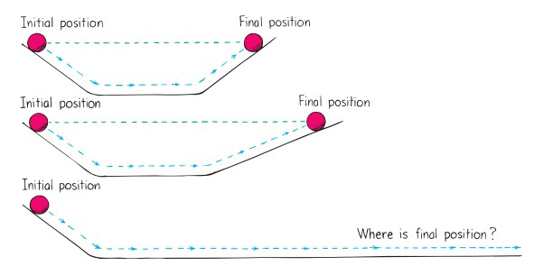
Princip setrvačnosti
V. Sublunární svět: Fyzika
Galileo Galilei
Arist. fyzika nemá princip setrvačnosti: přirozené pohyby směřují ke svému místu a tam končí, násilné pohyby vznikají přímým působením hybatele.
Moderní formulace: Těleso zůstává v klidu nebo pohybu rovnoměrném přímočarém, není-li nuceno vnějšími silami tento stav změnit.
Galileo stojí mezi Aristotelem a Newtonem.
Vodorovný pohyb by neměl být ani zrychlený, ani zpomalený – měl by být trvalý.

Slide 13
V. Sublunární svět: Fyzika
Galileo Galilei
„Ale pohyb po vodorovné čáře, která není ani nakloněná, ani zvednutá, je kruhový pohyb okolo středu; z toho vyplývá, že tento pohyb nedostaneme přirozenou cestou bez předcházejícího pohybu po přímce – ale pokud se ho jednou podaří dosáhnout, bude probíhat věčně se stejnou rychlostí“ (Dialog, s. 35)
Pohyb po horizontále je ve skutečnosti podle Galilea pohybem kolem středu Země, tj. kruhový pohyb → kruhové pojetí setrvačnosti.
Teprve Descartes pochopil setrvačný pohyb jako přímočarý.

Slide 14
Význam principu setrvačnosti
V. Sublunární svět: Fyzika
Galileo Galilei
U Aristotela je optimální stav klidu: pohyb je narušením řádu (na Zemi) a vždy končí spočinutím v přirozeném místě; princip setrvačnosti: těleso buď stojí, nebo se pohybuje do nekonečna. To, co si vyžaduje kauzální vysvětlení není pohyb, ale změny pohybu – tedy zrychlení, nebo zpomalení, která jsou výsledkem nějakého silového působení.
Zrušení rozdílu mezi sublunární a supralunární sférou (kruhový pohyb planet).
Byl důležitý ve fyzikální argumentaci pro heliocentrismus.

Slide 15
Argumenty geocentriků
V. Sublunární svět: Fyzika
Galileo Galilei
Dialog o dvou systémech světa (1632) - Filippo Salviati (1583-1614), Francesco Sagredo (1571-1620) – aristotelik „prosťáček“ Simplicio.
Gal. zde zejména vysvětluje, že je možné vymyslet fyzikální vysvětlení pohybu na rotující Zemi.
Zásadní kontrafaktuální argumentů geocentriků: Kdyby země rotovala od západu k východu:
– mraky by byly unášeny od východu k západu;
– šípy by nepadaly zpět na stejné místo, ale západně od něj;
– cítili bychom silný vír vanoucí od východu k západu
Tycho Brahe: když na plující lodi vyhodíme objekt do vzduchu, nedopadne na stejné místo – to samé platí pro rotující Zemi.

Slide 16
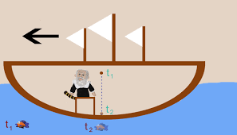
Obhajoba heliocentrismu
V. Sublunární svět: Fyzika
Galileo Galilei
V Dialogu mnoho myšlenkových experimentů
Koule svržená ze stěžně plující lodě dopadne k patě stěžně – viz https://www.youtube.com/watch?time_continue=66&v=v0gg1F0sz0E
V podpalubí nejsme na základě pohybů předmětů (kapání vody do nádobí) schopni rozhodnout, jestli se loď pohybuje nebo ne. To platí i pro Zemi.
Hodně přezkušování v 17. století.
4. část Dialogu: Gal. byl přesvědčen, že příliv a odliv jsou důsledky rotace Země.

Slide 17
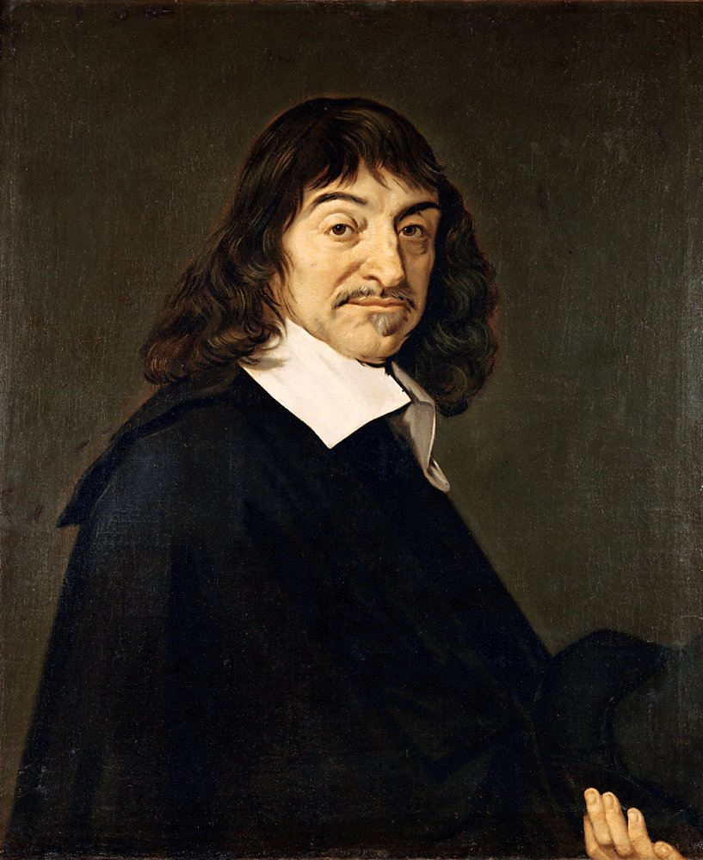
3. René Descartes (1596-1650)
V. Sublunární svět: Fyzika
3. René Descartes

Slide 18
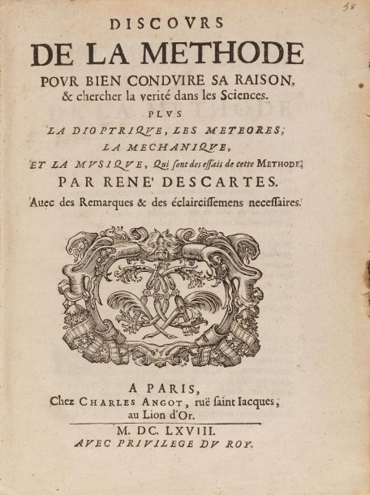
Úvod
V. Sublunární svět: Fyzika
3. René Descartes
Moderní „epistemologické“ čtení Descarta, ve skutečnosti ho mnohem více zajímala věda (fyzika, kosmologie, optika, medicína, fyziologie…).
Principy filosofie (1644) – I. epistemologie + metafyzika; II. hmota a pohyb; III. vznik a uspořádání kosmu (teorie vírů); IV. vznik Země a různé pozemské jevy.
Medicínský výklad člověka ve spisu O člověku a ve Vášních duše.
Matematika a optika - Geometrie, Dioptrika a Meteory.

Slide 19
Východiska karteziánské fyziky
V. Sublunární svět: Fyzika
3. René Descartes
Tři substance: Deus, substantia cogitans a substantia corporea (extensa).
Existují pouze primární kvality, sekundární jsou fantomy v našich smyslech.
Tělesná substance vyplňuje vše. Prostor = rozlehlost.
První východisko: prostor je beze zbytku vyplněn tělesnou substancí neboli hmotou: prostor splývá s hmotou.
Druhé východisko: pohyb přetváří hmotu.
Příroda se skládá z látky a pohybu, který způsobuje rozmanitost jejích forem.

Slide 20
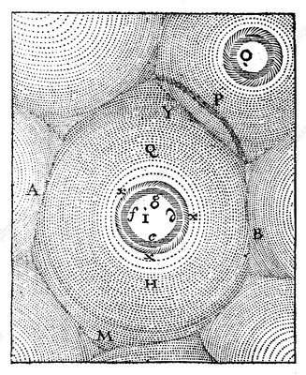
Důsledky identity hmoty a prostoru
V. Sublunární svět: Fyzika
3. René Descartes
Ontologická homogenizace přírody (neexistuje dělení na sub/supralunární).
Nekonečnost prostoru: svět = bez hranic, neohraničený interminatum. Pozitivně pojatý atribut nekonečnosti náleží pouze Bohu. Země a sluneční soustava jsou banální součásti bezmezného kosmu.
Neexistují atomy jakožto nedělitelné části hmoty. Ale existují dělitelné korpuskule – ty jsou různě velké a úplně zaplňují prostor jako kuličky a různé odštěpky.
Prázdno neexistuje.

Slide 21
Pohyb
V. Sublunární svět: Fyzika
3. René Descartes
Víry: v pohybující se hmotě vznikají kruhy, víry.
Pohyb ve vlastním/náležitém smyslu (proprie): přemisťování jedné části hmoty, tj. jednoho tělesa, „ze sousedství těch těles, která se ho bezprostředně dotýkají a které chápeme jako by byla v klidu, do sousedství jiných těles.“ Tento pohyb funguje jako princip individuace.
Pohyb v běžném smyslu (vulgare): smyslově vnímatelný pohyb. Loď unášená proudem řeky je nehybná ve vlastním smyslu (splývá s hmotou řeky), v běžném smyslu se však pohybuje vzhledem ke břehům.
Relační chápání pohybu – v protikladu vůči pohybu v newtonovském absolutním prostoru: U Newtona se pohybují tělesa v prostoru jakoby v jakési obrovské nádobě, u Descarta se tělesa pohybují vůči sobě navzájem.
Rozdíl mezi rychlostí tělesa a sousedního prostředí je kritériem jeho existence. Dynamická koncepce univerza. Neplatí již statický řád ani statická harmonie těles, která jsou buď v klidu, nebo se pohybují kolem svých neměnných středů.

Slide 22
Dvě příčiny pohybu
V. Sublunární svět: Fyzika
3. René Descartes
První příčinou je Bůh = univerzální a primární příčina všech pohybů ve světě.
Bůh zachovává ve hmotě v každém okamžiku stejnou kvantitu pohybu, kolik do ní na počátku vložil.
První zákon zachování hybnosti – hybnost (velikost pohybu) celého vesmíru zůstává stále stejná.
Teologické zdůvodnění fyziky: Bůh jako garant fyzikální konstantnosti univerza.
Zvláštní příčiny pohybu: zákony přírody, které dávají pohyb jednotlivým částem hmoty, tj. jednotlivým tělesům

Slide 23
Zvláštní příčiny pohybu = zákony
V. Sublunární svět: Fyzika
3. René Descartes
1. zákon: Každá věc, která je jednoduchá a nedělitelná, pokud to závisí na ní, setrvává vždy v tom samém stavu a mění ho jen kvůli vnějším příčinám.
2. zákon: Každá část hmoty sama od sebe usiluje pohybovat se jen ve směru přímočarém, nikoli zakřiveném.
3. zákon: Při srážce se silnějším tělesem neztrácí těleso nic ze svého pohybu, při srážce se slabším tělesem ztrácí tolik pohybu, kolik ho odevzdává.
První a druhý zákon vyjadřují princip setrvačnosti.
Setrvačnost je negativním pojmem, protože označuje těleso, na něž nepůsobí jiná tělesa. Nevyžaduje si kauzální vysvětlení – to si vyžaduje změna rychlosti.
Descartes jako první konzistentně zformuloval princip setrvačnosti – ale nikdy jej patřičně nevyužil – v jeho přírodě se nacházejí jen složité křivočaré nebo zrychlené pohyby.

Slide 24
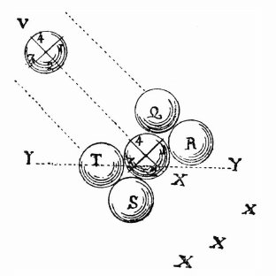
Fyzika srážek
V. Sublunární svět: Fyzika
3. René Descartes
Descartes neměl pojem síly – vše se odehrává na základě kolizí korpuskulí/částic.
Třetí zákon formuluje obecné pravidlo pro chování korpuskulí při srážce. Ve světě, kde matérie vyplňuje celý prostor a prázdno neexistuje, musí mít každý pohyb za následek srážku.
Redukce všech procesů na srážky korpuskulí měla vést k odmítnutí všech sil (sympatií, astrálních vlivů atp.). Tedy: Smyslem kartez. přírodní filosofie bylo také vyvrátit renesanční vitalistický kosmos, kde existovala různá působení na dálku: sympatie, astrologie, magie.
Odmítnutí existence sil = odmítnutí působení na dálku (proto karteziáni až do 18. století odmítali Newtonovu gravitační sílu).

Slide 25
Descartova kosmologie – „vodní svět“
V. Sublunární svět: Fyzika
3. René Descartes
Kosmologie je založena na idejí vírů hmoty.
Většina astronomů 17. století souhlasila se, že vesmír je vyplněn fluidní hmotou/éterem.
S první kosmologií „vírů“ přišel epikurejec Lucretius (De rerum natura) – nová filosofie se mohla vydávat za oživení starého atomismu.
„Můžeme si to představit, když například pozorujeme řeku na místech, kde vracející se voda vytváří vír. Pokud na této vodě plavou různá stébla trávy, spatříme, že jedny voda unáší, jiné se točí kolem vlastního středu a ukončí svůj kruhový pohyb tím rychleji, čím blíže jsou ke středu víru, a i když vždy usilují o kruhové pohyby, stěží se jim to podaří, protože se od dokonalého kruhu stále trochu odchylují do délky a do šířky. Právě tak si toto všechno můžeme představit o planetách a jedině takto je možné vysvětlit všechny jejich jevy.“ (Principy filosofie III, 30)

Slide 26
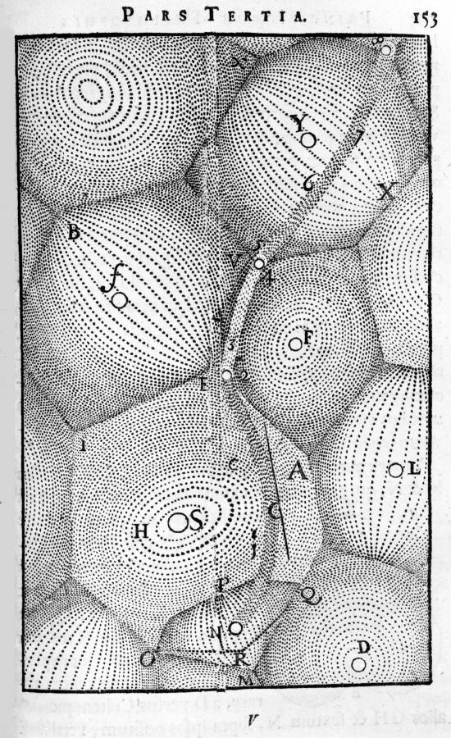
Víry
V. Sublunární svět: Fyzika
3. René Descartes
Sluneční soustava = vír, v jehož středu je slunce.
Slunce – částice „prvního elementu“, malé a pohyblivé korpuskule.
Vesmírný prostor – částice „druhého elementu“.
Nebeská tělesa, vč. Země – velké a nepohyblivé částice „třetího elementu“.
Rotující Slunce strhává částice druhého elementu, které jsou v kontaktu s jeho povrchem. Tím se vesmírná hmota roztáčí a vzniká vír, který unáší planety nestejnou rychlostí podle vzdálenosti od středu/Slunce.
Odstředivému „uplavávání“ planety do vesmíru brání tlak okolních vírů.
Výsledná dráha je kruhová (Descartes ignoroval Keplerovy zákony)

Slide 27
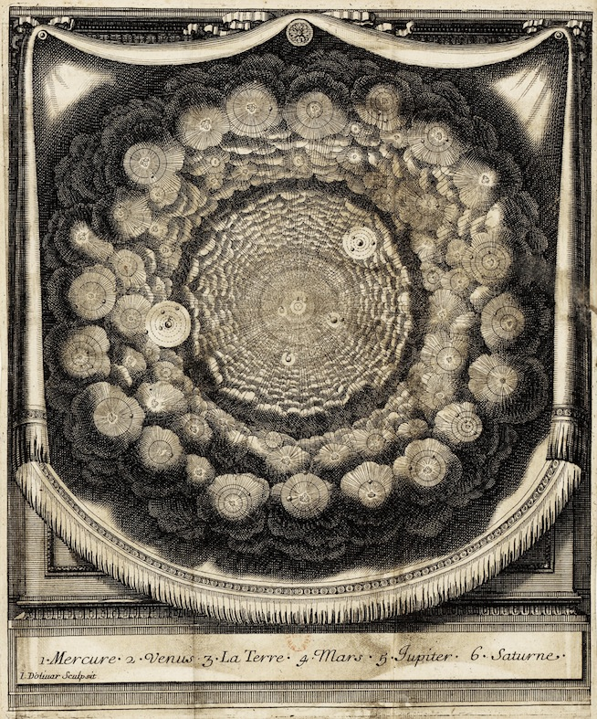
V. Sublunární svět: Fyzika
3. René Descartes
Ve vesmíru je nespočet vírů, v jejich středu je rotující hvězda unášející planety.
Víry jsou k sobě nakloněny, otáčejí se kolem různých os, aby nedocházelo k interferencím mezi víry (proudění hmoty mezi víry).
Desc. byl vyděšen procesem s Galileim a vždy trval na tom, že popírá pohyb Země: Země je unášena vírem, proto se nepřemisťuje vzhledem k látce, která ji obklopuje – a proto jí nenáleží pohyb ve vlastním smyslu.
Kosmos není explicitně nekonečný, ale „neukončený“ (indefinitum) a bez hranic (interminatum).
Byla to kvalitativní kosmologie, která nedávala žádné kvantitativní predikce. Cílem byla explanační přesvědčivost – přírodní svět se dá vysvětlit pouze na základě rozumu, tj. pomocí předpokládaných korpuskulí.

Slide 28
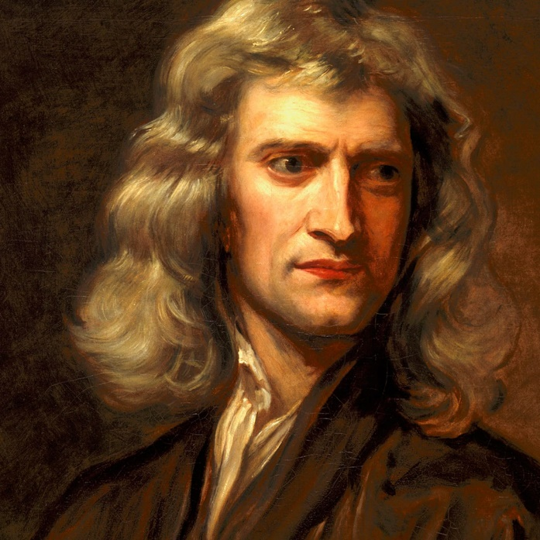
4. Isaac Newton (1642-1727)
V. Sublunární svět: Fyzika
4. Isaac Newton

Slide 29
Život a dílo
V. Sublunární svět: Fyzika
4. Isaac Newton
http://www.newtonproject.sussex.ac.uk/prism.php?id=1
http://webapp1.dlib.indiana.edu/newton/index.jsp
Narodil se jako pohrobek do rodiny statkářů.
Studoval v Cambrige na Trinity College.
1665-1667 – Vypukla morová epidemie – Newton se vrátil na statek.
1669 Profesor matematiky na Cambridgi, ale hlavně se věnoval alchymii (až do r. 1693).
Na popud E. Hallyeho pracoval v letech 1684-1686 na spisu Philosophiae naturalis principia mathematica (Matematické principy přírodní filosofie, č. 2020).
Od r. 1696 – správce mincovny v Tower, honil penězokazy.
R. 1703 se nadto stal předsedou Royal Society - nechutný spor s Leibnizem o prvenství infinitesimálního počtu.
Hlavní optické dílo Opticks: or a Treatise of the Reflections, Refractions, Inflections and Colours of Light (1704).
Byl pompézně pohřben ve Westminsterském opatství.
Česky: výbor z Principů, 2020; Leibniz – Clarke (Newton), Korespondence, 2020

Slide 30
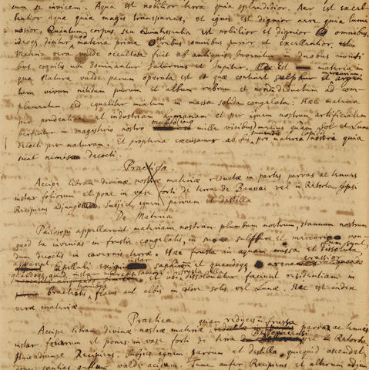
Newtonova teologie
V. Sublunární svět: Fyzika
4. Isaac Newton
Antitrinitář na cambridgeské College of the Holy and Undivided Trinity
Dějiny křesťanství = podvod trinitářských zloduchů ze čtvrtého a pátého století = dějiny odpadlictví (great Apostacy) od skutečné antitrinitářské víry.
Newton se obával, aby jeho přírodní filosofie nebyla interpretována a) materialisticky a ateisticky; b) deisticky, proto trval na tom:
  Svět je výsledkem boží volby, božího rozhodnutí – nepovstal sám od sebe, na základě fungování přírodních zákonitostí – hmota se nemohla zorganizovat sama od sebe.
  Svět v každém okamžiku závisí na Bohu.

Slide 31
a) svět jako výsledek volby
V. Sublunární svět: Fyzika
4. Isaac Newton
Ad a) Vesmír „nemohl vzniknout bez rozhodnutí a panství inteligentní a mocné bytosti“ (Principia, 527).
Představa kontingentního světa: neexistuje imanentní nutnost pro existenci a vznik světa.
„ze slepé metafyzické nutnosti, která je vždy a všude stejná, by nemohla povstat různorodost věcí, jež mohla vzejít pouze z myšlenek a vůle nutně existující bytosti“ (528).
Dopis Bentleymu: „Proč je zde v našem systému jedno těleso určeno, aby skýtalo světlo a teplo všem ostatním, toho neznám žádným důvod, než že autor systému to pokládal za vhodné.“
Kosmologická struktura světa i zákony přírody by byly mohly vypadat jinak, kdyby Bůh chtěl.

Slide 32
b) svět závislý na Bohu
V. Sublunární svět: Fyzika
4. Isaac Newton
Bůh nejenže stvořil věci a spojil je dohromady, ale je také „nepřetržitým uchovavatelem jejich původních sil“.
K ničemu nedojde bez jeho „nepřetržitého řízení a dohledu“.
Názor, že svět je ohromný stroj (great Machine), který by se choval jako hodiny a běžel bez podpory hodináře, je materialistický. Z Boha činí pouhou „nadsvětskou inteligenci“, která nemá faktickou moc nad světem.
Myšlenka, podle níž „běh světa může pokračovat, aniž by ho nepřetržitě řídil Bůh“, vede k vyloučení Boha ze světa, tj. k ateismu.
K další existenci světa je třeba „nepřetržité a nepřerušované vykonávání Boží moci a vlády“ (všechny citáty z korespondence Clarka/Newtona s Leibnizem).

Slide 33
Základní principy Newtonovy přírodní filosofie
V. Sublunární svět: Fyzika
4. Isaac Newton
základním pojmem Principií je gravitace
Newton vycházel ze dvou problémů:
  Proč pozemská tělesa, zejména projektily, neulétnou do kosmického prostoru?
  Jaké síly drží planety na jejich drahách, pokud odmítneme teorii vírů?
Měsíc = projektil z kanónu – jeho pohyb je přesně vyvážen mezi „odstředivou“ (centrifugální) a „dostředivou“ (tj. centripetální) silou, tj. gravitací. Rovnováha plyne z toho, že gravitace není kolem Země stále stejná, ale klesá se vzdáleností.

Slide 34
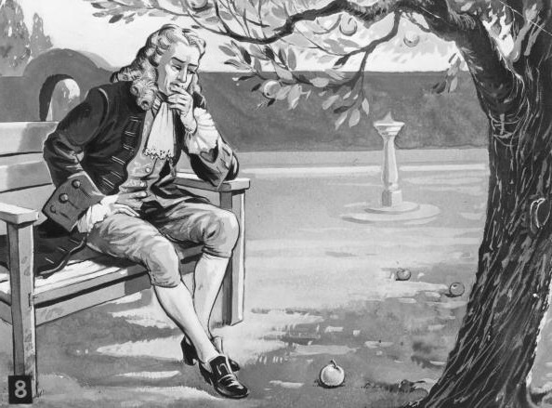
Cesta k Principům
V. Sublunární svět: Fyzika
4. Isaac Newton
Průlom: planety obíhají na svých drahách díky působení
stejné síly, jaká způsobuje pád jablka z jabloně.
Newtonovi předchůdci věřili, že planety se pohybují:
  Díky magnetické síly.
  Díky vírům.
Gravitace je univerzální vlastnost: každé těleso přitahuje jiné těleso – i jablko přitahuje Zemi.
Gravitace souvisí s masou/hmotností.
Řada lidí tušila, že gravitace klesá s druhou mocninou (čtvercem) vzdálenosti:
Tady skončily Newtonovy úvahy kolem roku 1666 – legenda s jablkem.
1684 návštěva Halleyho v Cambridgi: Newton dokázal vyvodit Keplerovy zákony z působení gravitační síly – právě ta vytváří elipitické, nikoli kruhové oběžné dráhy. Dosud neexistovala souvislost mezi elipsami a působením sil.

Slide 35
Principia
V. Sublunární svět: Fyzika
4. Isaac Newton
Halleymu Newton poslal za 3 měsíce De motu corporum s příslušnými výpočty, pak tento spis rozšířil na Principia.
Matematické principy přírodní filosofie : důraz na matematiku a odmítání metafyziky.
Tři části – tři knihy.
Výklad more geometrico (bez diferenciálních rovnic).
I. kniha: pohyby těles pod vlivem sil, ale bez tření a odporu. Na počátku Definitiones, Axiomata pak výčet jejich důsledků.
II. kniha je věnovaná pohybu těles, na které působí gravitační síla, v prostředí, které klade odpor, a rovnováze kapalin. Hlavní téma – vyvrácení Descartovy teorie vírů.
III. kniha – Systema mundi – matematická kosmologie. Aplikace pojmů a poznatků z I. a II. knihy na astronomická data.

Slide 36
Newtonovy pohybové zákony
V. Sublunární svět: Fyzika
4. Isaac Newton
1. zákon setrvačnosti: Těleso zůstává v klidu nebo rovnoměrném přímočarém pohybu, není-li donuceno změnit tento stav silou, která na něj působí.
2. zákon síly. Změna velikosti pohybu je úměrná vnější síle a děje se ve směru přímky, po níž ona síla působí. (Dnes se druhý zákon vymezuje takto: Zrychlení a, které nějaká síla F udělí tělesu, je tím větší, čím větší je tato síla, a tím menší čím větší je hmotnost m tělesa, tedy a=F/m.
3. zákon akce a reakce. Akce je vždy rovna reakci. Působení dvou těles jednoho na druhé jsou vždy rovné a v opačných směrech. Pokud tlačím na kamen prstem, působí kamen stejnou silou na můj prst.

Slide 37
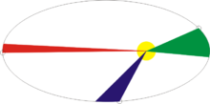
Aplikace pohybových zákonů na pohyb planet
V. Sublunární svět: Fyzika
4. Isaac Newton
Podle 1. zákona by planety měly po přímé dráze uletět do prostoru.
Podle 2. zákona – na planety působí dostředivá/gravitační síla.
3. zákon: Měsíc přitahuje Zemi stejnou silou, jakou Země přitahuje Měsíc; stejné platí pro jablko i Zemi: gravitace způsobuje, že jablko mění svou polohu (při pádu).
Ze Slunce netryská síla (Kepler), gravitace je vzájemný vztah, který závisí na množství hmoty/mase.
Výsledkem dynamického vzájemného působení je vesmír jako systém, kde se síly projevují v podobě zakřivených drah, tj. elips.

Slide 38
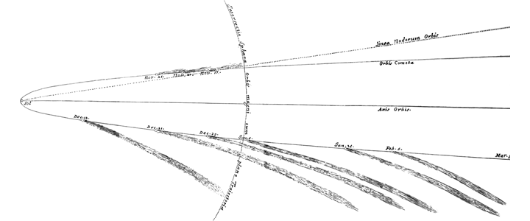

Gravitační zákon
V. Sublunární svět: Fyzika
4. Isaac Newton
Vše v kosmu sleduje stejný zákon
– zákon gravitace.
Důsledky gravitačního zákona:
  Pohyb Saturnu – perturbace – problém tří těles – možnost teoretického vyvození existence tělesa.
  Pohybu Měsíce a jeho perturbace – přesné matematické zachycení dráhy Měsíce a také Jupiterových satelitů.
  Země je na pólech zploštělá – intenzita gravitačního pole je na rovníku větší než na pólu. Kvůli tomu je zemská osa skloněná – opisuje v prostoru plášť kužele – my to vidíme jako precesi rovnodennosti – Newton ji dokázal vysvětlit jako důsledek gravitace.
  Výklad slapových jevů : „Příliv a odliv moře jsou způsobeny působením slunce a měsíce.“
  Kometa z roku 1680.

